Slide 1
OTP를 활용한 로그인 방식
One-Time

Slide 2
INDEX
조원편성
주제선정 및 동기
OTP소개
개발환경 및 OTP동작 방식
5. 결론 및 기대효과

Slide 3
조원편성
01. 조원편성
이름 | 역할 | 공통 역활
노현철 | 팀장, 발표 | 코딩
강승구 | OTP 메인 코딩
김정윤 | PPT
장현수 | PPT
한소희 | 웹 페이지 코딩

Slide 4
주제선정 및 동기
02.주제선정 및 동기
현재 중부대학교 웹 로그인은 로그인외에는
별다른 보호방법이 존재하지 않아서 정보보호에 취약한 상황이다.
웹 로그인시 2차적인 보호에는 무엇이 있을까
고민하여 “OTP(일회용비밀번호)”를 활용한다면 좋을 것 같다고 생각했다.
2차적인 보호방법이 있어 개인정보 유출이나 위험적인 측면이 감소한다면, 정보보호에 있어서 나아질 것이다.

Slide 5
프로젝트의 목표와 설계
02.주제선정 및 동기
이번 프로젝트에서 로그인 시스템에
사용할 수 있는 일회용 패스워드를 제작해
취약한 로그인 보안 문제를 개선하고
더 나아가 프로젝트 성공시 현재 단일 패스워드만을 사용하는 중부대학교 홈페이지의 로그인 시스템 또한 개선할 수 있는 효과를 기대할 수 있을거라 생각했다.
요새 많은 우리들이 사용하는 사이트들이 다들 OTP를 연계해서 사용한다.
개인정보 침해 피해상황도 늘어나는 지금, OTP를 활용한 이중 보안의 효과는 이미 입증되어 있기에 이를 직접 설계해보기로 하였다.

Slide 6
OTP소개
ㅇㄹ
03. OTP소개
OTP-One Time Password
일회성으로 사용하는 비밀번호이다
OTP는 주로 높은 수준의 보안을 유지하며 사용자를 인증해야 할 필요가 있을 때 사용되며, 그 일반적인 경우는 아래와 같다.
●온라인 뱅킹
●온라인 게임
●포털 사이트
●기업 네트워크

Slide 7
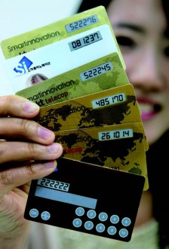
도입배경
ㅇㄹ
03. OTP소개
OTP 이외의 사용자 인증 수단으로는 사용자 아이디 및 암호를 이용한 방식, 추가적인 질의응답을 이용한 방식 등 여러 가지가 있는데,
대부분 한 번 인증값이 유출되고 나면 인증값을 바꾸기 전에는 해킹을 당하기 쉽다는 문제점을 가지고 있다.
이를 보완하기 위한 인증 수단으로 보안 카드가 있지만, 이 역시 정해진 수십여 개의 번호를 사용할 뿐이므로 여전히 유출에 의한 위험성을 가지고 있다.
이에 따라, 한 번 생성되면 그 인증값이 임시적으로 한 번에 한해서만 유효한 OTP 방식을 도입하게 되었다.

Slide 8
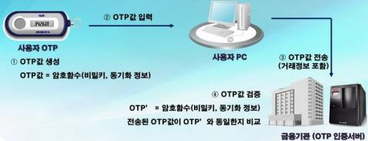
OTP원리
ㅇㄹ
03. OTP소개

Slide 9
개발환경 및 OTP 동작방식
MongoDB
04. 개발환경 및 OTP
동작방식

Slide 10
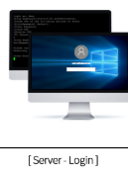
개발 환경 및 OTP 동작방식
04. 개발환경 및 OTP
동작 방식
TIME+SEED
TIME+SEED
OTP 생성 알고리즘
OTP 생성 알고리즘
생성된 OTP
생성된 OTP
ID OTP
OTP확인

Slide 11
ㅇㄹ
05. 개발경과-
OTP인증
회원가입
사용자 저장
로그인
사용자 로그인 완료
OTP인증

Slide 12
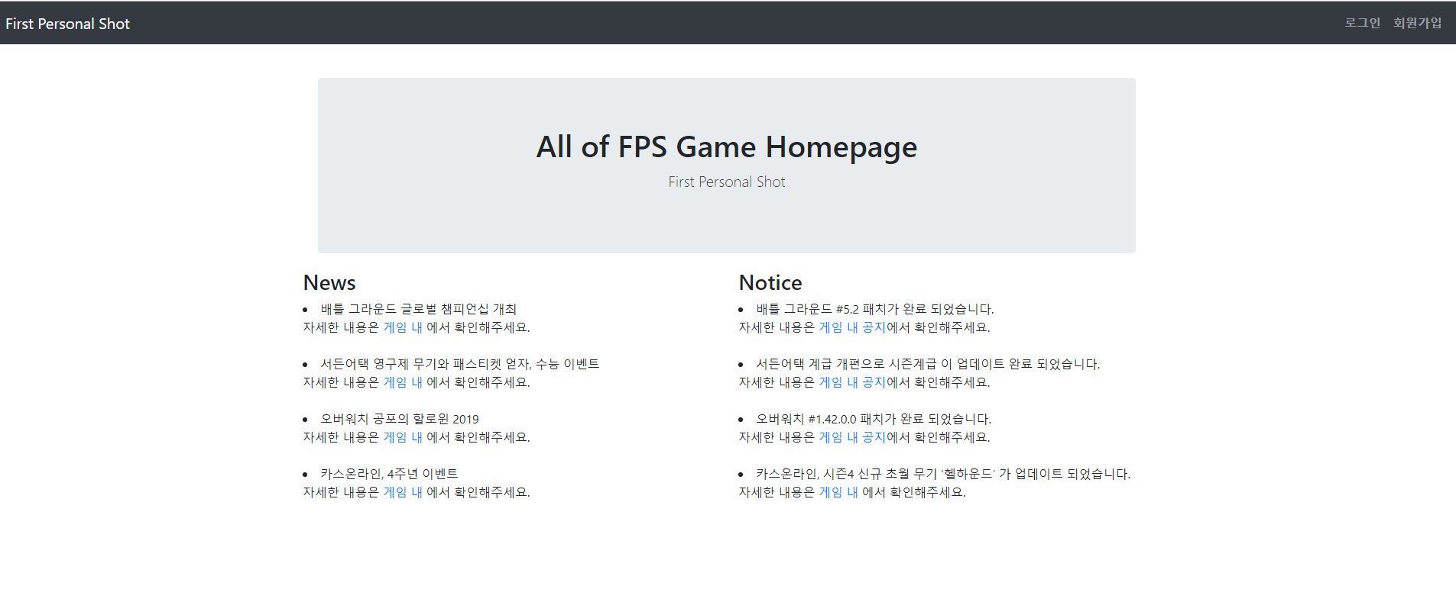
ㅇㄹ
05. 개발경과-
메인 페이지
→ FPS 게임 의 뉴스및 공지등 각종소식을 한눈에 알아볼수있는
페이지

Slide 13
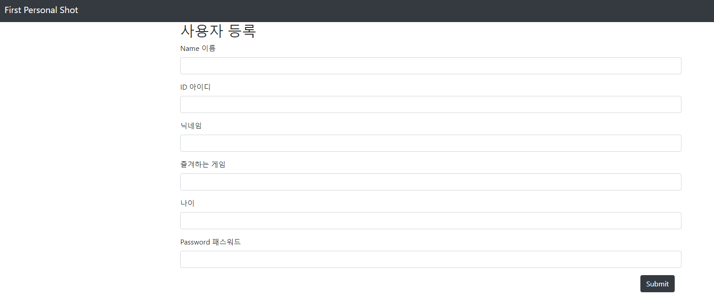
ㅇㄹ
05. 개발경과-
사용자 등록
→ 사용자등록시 사용자의 이름, ID, 닉네임, 즐겨하는 게임, 나이, Password 를 기입해서 사용자정보를 데이터베이스에 등록

Slide 14
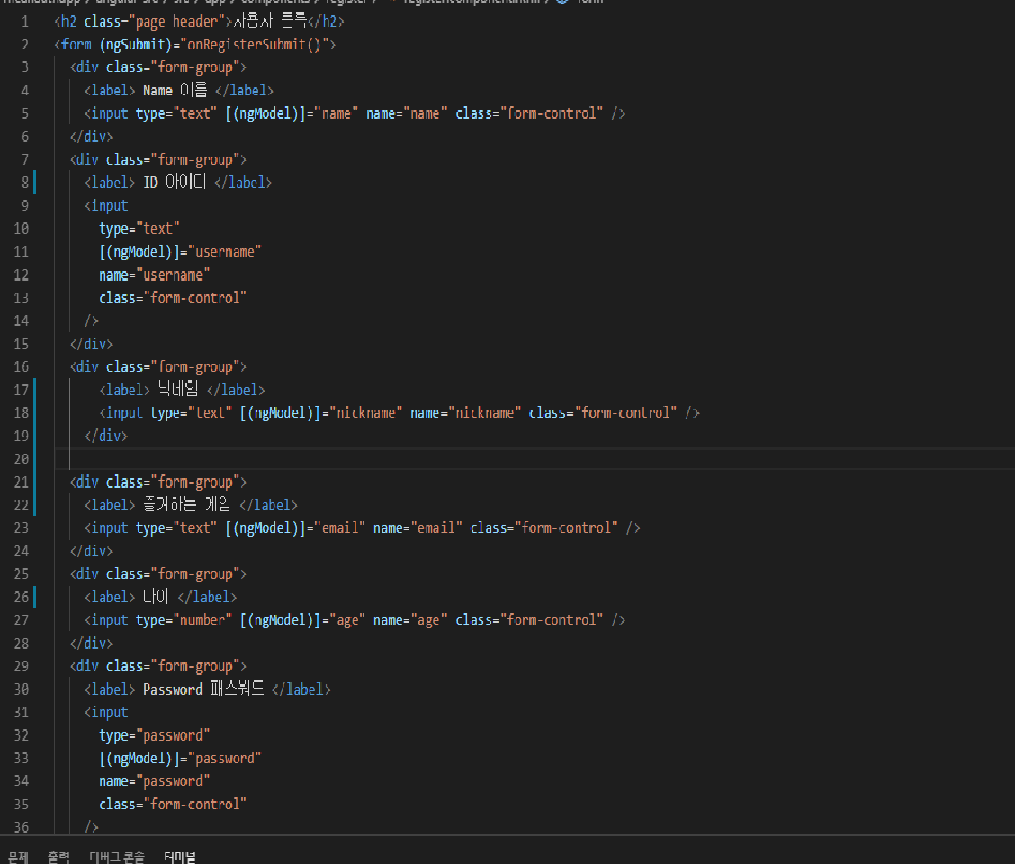
ㅇㄹ
05. 개발경과-
사용자 등록 코드

Slide 15
ㅇㄹ
05. 개발경과-
로그인
→ 사용자 등록 시에 데이터베이스에 저장했던 정보로 로그인

Slide 16
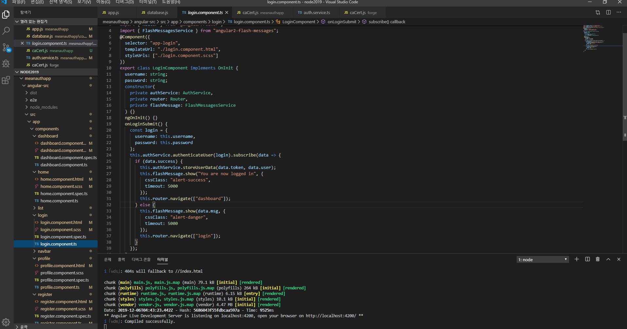
ㅇㄹ
05. 개발경과-
로그인 코드

Slide 17
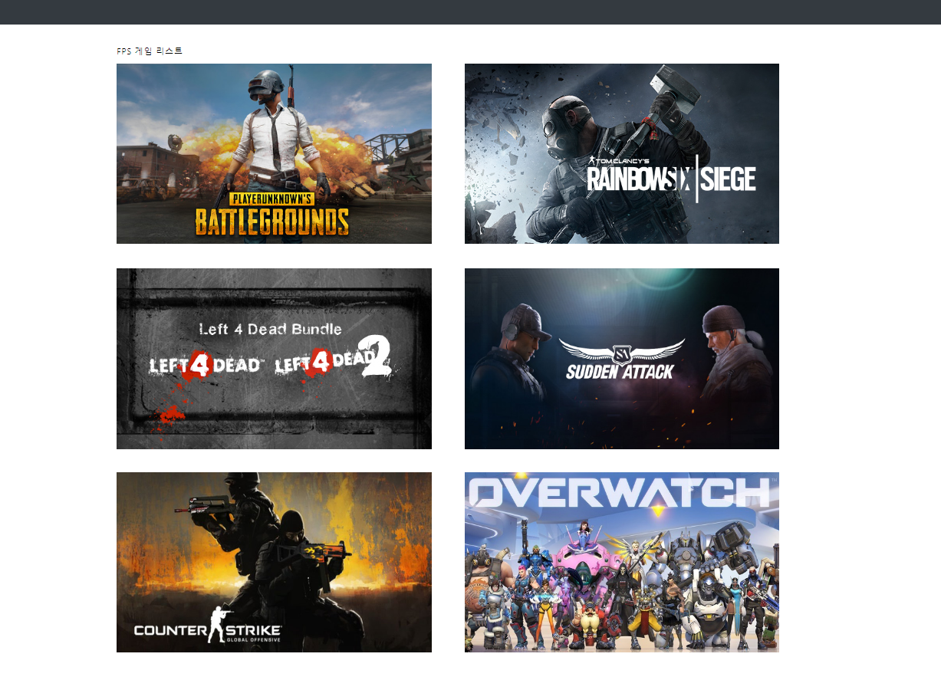
ㅇㄹ
05. 개발경과-
게임 리스트
로그인

Slide 18
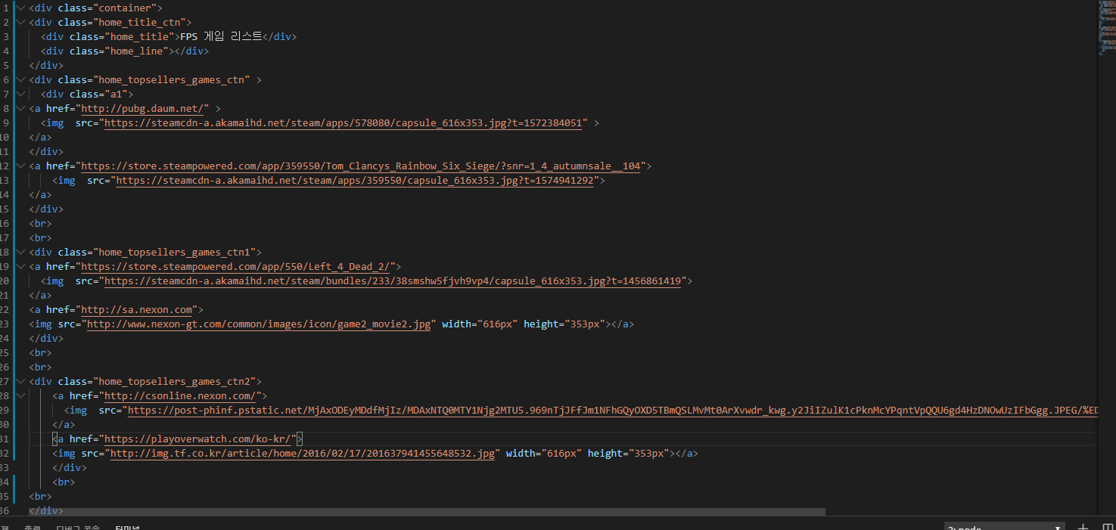
ㅇㄹ
05. 개발경과-
게임리스트 코드

Slide 19
ㅇㄹ
05. 개발경과-
사용자 목록
→ 사용자의 즐겨하는 게임목록을 한눈에 알아볼 수 있다.

Slide 20
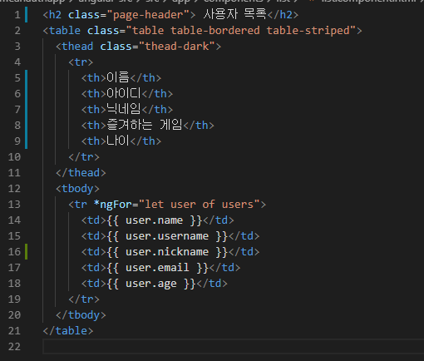
ㅇㄹ
05. 개발경과-
사용자 목록 코드

Slide 21
ㅇㄹ
05. 개발경과-
마이페이지
→ 사용자 등록 시 데이터베이스에 등록했던 정보를 로그인 했을 경우에만 마이 페이지 에서 볼 수 있다.

Slide 22
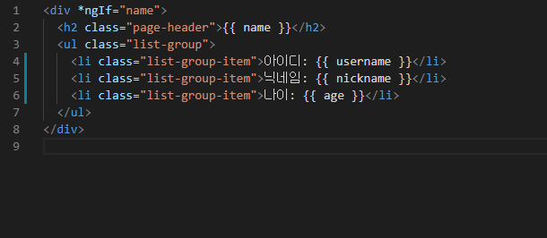
ㅇㄹ
05. 개발경과-
마이페이지 코드

Slide 23
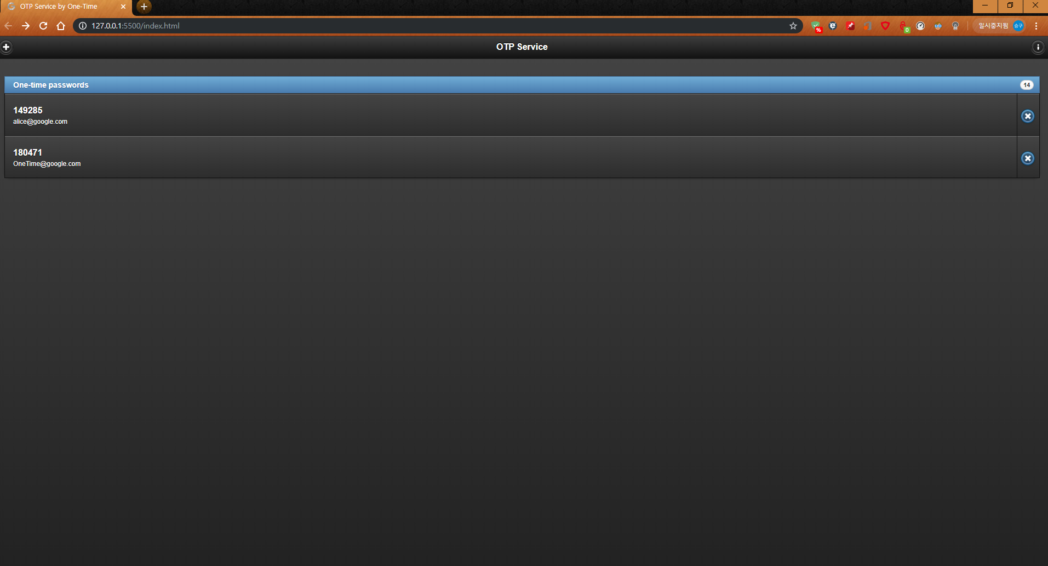
ㅇㄹ
05. 개발경과-
사용자 등록/인증
OTP 인증할 사용자를 데이터베이스에 등록할 수 있는
페이지 이다.

Slide 24
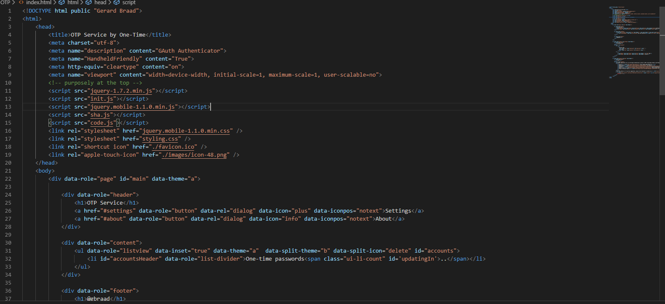
ㅇㄹ
05. 개발경과-
사용자 등록/인증 코드

Slide 25
결론 및 기대효과
05. 결론 및 기대효과
OTP를 사용하여 로그인시 이중 보안절차를 거쳐 실제적인 보안능력 향상
DB를 해킹하여 사용자 아이디와 패스워드 등 로그인 정보를 알아내더라도 제공된 OTP 서비스로 인하여 본인이 아닌 사용자의 로그인이 불가
해당 OTP를 중부대학교 웹이나 app 로그인시 유용하게 활용될 것이다.
사용자들이 웹이나 APP에서의 OTP 사용을 하며
2차 보호방법인 이중 인증 기술에 대한 관심과 이해도를 높일 것이다.
추후 중부대 웹과 APP과의 연계를 통해 보안을 강화 할 수 있는 목표로 한다.

Slide 26
ㅇㄹ
완성 후 성능 및 분석
완성 후 성능 분석
2중 로그인을 통해 본인의 계정을 보다 안전하게 이용할 수 있게 되었다.
서버에서 1단계 로그인 후 OTP 번호를 받아
2단계 로그인을 통해 보다 안전한
로그인이 가능해졌다.
따라서 홈페이지 이용시 개인정보에 대한 보안 능력이 향상되었음을 확인하였다.

Slide 27
감사합니다
홈페이지 링크: https://limitless-journey-71231.herokuapp.com/

